Slide 1
Temperaturas extremas en el lugar de trabajo
Este material ha sido elaborado bajo el número de subvención SH-000018-SH3 de la Administración de Seguridad y Salud Ocupacional del Departamento de Trabajo de los Estados Unidos. Esta información no refleja necesariamente las opiniones o políticas del Departamento de Trabajo de los Estados Unidos, ni la mención de nombres comerciales, productos comerciales u organizaciones implica la aprobación por parte del Gobierno de los Estados Unidos.
Notes:
Este material ha sido elaborado bajo el número de subvención SH-000018-SH3 de la Administración de Seguridad y Salud Ocupacional del Departamento de Trabajo de los Estados Unidos. Esta información no refleja necesariamente las opiniones o políticas del Departamento de Trabajo de los Estados Unidos, ni la mención de nombres comerciales, productos comerciales u organizaciones implica la aprobación por parte del Gobierno de los Estados Unidos.

Slide 2
Abarcaremos:
Información sobre OSHA
Trabajar en condiciones de calor extremo
Estrés por calor
Prevención del estrés térmico
Trabajar en condiciones de frío extremo
Estrés por frío
Prevención del estrés por frío
Notes:
En este curso de 1 hora, comenzaremos abarcando información sobre OSHA. Luego hablaremos sobre los peligros de trabajar en condiciones de calor extremo, estrés por calor, incluyendo trastornos por estrés por calor y primeros auxilios, prevención del estrés por calor, los peligros de trabajar en condiciones de frío extremo, estrés por frío, incluyendo trastornos por estrés por frío y prevención del estrés por frío.

Slide 3
Agenda y objetivos de la clase:
Antecedentes de la OSHA
Peligros de trabajar en condiciones de calor extremo
Cómo se desarrolla el estrés por calor y tipos de trastornos de estrés por calor
Síntomas de los trastornos de estrés por calor y medidas de primeros auxilios
Prevención del estrés por calor
Peligros de trabajar en condiciones de frío extremo
Cómo se desarrollan el estrés por frío y los trastornos por estrés por frío
Síntomas de los trastornos por estrés por frío y medidas de primeros auxilios
Prevención del estrés por frío
Resumen, debate y conclusiones
Notes:
Este es el programa de nuestro sesión de una hora.

Slide 4
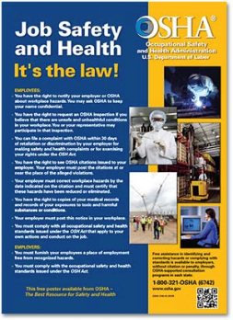
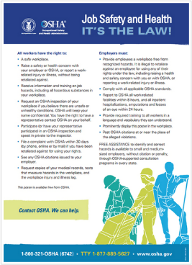
Derechos y responsabilidades del patrono
Los patronos tienen la responsabilidad de cumplir, como mínimo, la Ley OSH
Los patronos deben actuar con la diligencia apropiada para detectar y corregir los peligros de seguridad y salud
Notes:
En virtud de la Ley de Seguridad y Salud en el Trabajo de, los empresarios deben:
Realizar análisis en el lugar de trabajo, como muestreos de aire o controles de ruido, tal como se requiere en algunas normas de la OSHA.
Si corresponde, realizar exámenes auditivos u otras pruebas médicas exigidas por las normas de la OSHA.
Colocar la información sobre lesiones/enfermedades de forma que los empleados puedan verla.
Exhibir de manera prominente el cartel oficial de OSHA "Seguridad y Salud en el Trabajo - Es la Ley" que describe los derechos y responsabilidades bajo la Ley OSH; Un nuevo cartel fue publicado en 2015, sin embargo, cualquiera de los carteles sigue siendo aceptable.
Los empleadores NO PUEDEN tomar represalias ni discriminar a los trabajadores por hacer uso de sus derechos en virtud de la Ley OSH con el fin de reportar peligros que podrían provocar o haber provocado una lesión o enfermedad relacionada con el trabajo.
Gráfico: Esta diapositiva tiene una imagen del viejo cartel de la OSHA y la versión de 2015.

Slide 5
Derechos de los trabajadores
Un lugar de trabajo libre de peligros conocidos
Reportar los problemas de seguridad y salud y/o las lesiones y las enfermedades sin represalias.
Presentar una denuncia en caso de discriminación conforme al artículo 11 (c) de la Ley OSH, que prohíbe el despido o la discriminación por parte de "cualquier persona" contra cualquier empleado por una actividad relacionada con la OSHA;
Presentar una denuncia si se le castiga o discrimina por actuar como "denunciante interno" en virtud de los códigos federales adicionales sobre los que tiene jurisdicción la OSHA
Recibir la capacitación adecuada en un idioma y con un vocabulario que se entienda
Notes:
Los patronos deben brindar a sus trabajadores un lugar de trabajo que no presente peligros graves y deben respetar todas las normas de seguridad y salud impuestas por OSHA.
Los empleadores deben encontrar y corregir los problemas de seguridad y salud como su diligencia debida en virtud de la Ley OSH. La OSHA exige a los empleadores que ante todo intenten eliminar o reducir los peligros introduciendo cambios factibles en las condiciones de trabajo, en lugar de recurrir a los equipos de protección personal, también conocidos como EPP (por ejemplo, mascarillas, guantes, tapones para los oídos); y si un empleador proporciona EPP, debe capacitar a los empleados sobre CUÁNDO y CÓMO utilizarlos.
Toda capacitación impartida por el empleador debe ser en un idioma que los empleados puedan entender.
Al igual que los trabajadores a tiempo completo, los trabajadores temporales también tienen derecho a la misma protección contra las represalias. Los empleadores no pueden tomar medidas contra los empleados por participar en medidas protegidas en el lugar de trabajo (es decir, presentar una queja, expresar a los supervisores su opinión sobre los peligros del lugar de trabajo, etc.). Los trabajadores también pueden reportar a la OSHA otros elementos de denuncia exigidos por la OSHA, que abarcan 22 estatutos diferentes que cubren una variedad de lugares de trabajo. Para más información, visite whistleblowers.gov.

Slide 6
Derechos de los trabajadores (continuación)
Solicitar una inspección OSHA de sus instalaciones (confidencial)
Participar en una inspección de la OSHA
Hablar en privado con un inspector de la OSHA
Ver las citaciones de la OSHA
Solicitar historiales médicos, pruebas de medición de riesgos y registros de lesiones/enfermedades
Notes:
Los trabajadores pueden participar durante una inspección de la OSHA. Pueden hablar con un inspector en privado sin sufrir represalias por parte del empleador. Los trabajadores pueden consultar las citaciones de la OSHA y solicitar historiales médicos, pruebas de medición de riesgos de la OSHA y registros de lesiones y enfermedades.
El artículo 11(c) de la Ley OSH prohíbe a cualquier persona despedir o discriminar a un empleado por una acción relacionada con OSHA y autoriza al Secretario a investigar y buscar todas las soluciones adecuadas contra dicha persona. Si se despide a un empleado por participar en una actividad protegida por la OSHA, de forma represiva, o no se le da una recomendación, el Secretario puede solicitar una reparación ante un tribunal de distrito, incluyendo una orden judicial.

Slide 7
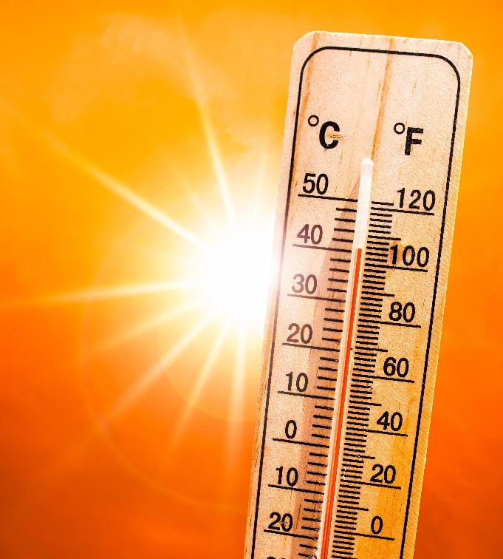
Trabajar en condiciones de calor extremo
Notes:
Empezaremos hablando de trabajar en condiciones de calor extremo: los peligros de trabajar bajo el calor extremo, los trastornos por estrés por calor y cómo prevenir el estrés por calor en el lugar de trabajo.
Imagen: Imagen de un termostato con el sol de fondo.

Slide 8
¿Conoce los hechos?
El estrés por calor puede deberse al calor generado por los músculos que se acumula en el cuerpo.
- ¿Verdadero o falso?
El momento de beber agua es cuando se tiene sed.
- ¿Verdadero o falso?
¿Qué es lo más importante que debería saber para prevenir el estrés por calor?
- A. Agua B. Sombra C. Descanso D. Las tres cosas son importantes
La evaporación del sudor es la forma más importante que tiene nuestro cuerpo de deshacerse del calor.
- ¿Verdadero o falso?
Más del 70% de quienes sufren un golpe de calor mueren si no son atendidos a tiempo.
- ¿Verdadero o falso?
Notes:
Preguntas a tener en cuenta cuando empecemos a hablar del estrés por calor. Abordaremos cada uno de estos puntos durante esta sección del curso de hoy.
Respuestas:
Verdadero
Falso
D - Las tres son importantes
Verdadero
Verdadero: La morbilidad y la mortalidad por golpe de calor están relacionadas con la duración del aumento de temperatura. Cuando la ayuda tarda en llegar, la tasa de mortalidad puede llegar al 80%; sin embargo, con un diagnóstico rápido y un enfriamiento inmediato, la tasa de mortalidad puede reducirse al 10%.

Slide 9

¿Por qué debemos preocuparnos?
Gabriel Infante, 24 años
  - Instalando cables de fibra óptica en San Antonio, TX - 5º día de trabajo
  - El índice de calor era de más de 100 grados F
  - Se quejaba de fatiga y calambres
  - Fue trasladado de su equipo de excavación para bajar un cargamento y luego regresó al equipo de excavación
  - Se lanzó sobre un compañero en un ataque de delirio; pensó que sus compañeros ”lo iban a matar"
  - Se cayó, se golpeó la cabeza y quedó inconsciente
  - Llegó a la sala de emergencias con una temperatura de casi 110 grados
  - Murió en el hospital
  Source: OSHA News Clips Aug. 19-21, 2023
  CNN, August 19, 2023
Notes:
Bajo las circunstancias y el entorno adecuados, cualquiera puede verse afectado por el estrés por calor. A menudo no nos damos cuenta de lo peligroso que es el calor hasta que es demasiado tarde, y las víctimas del estrés por calor suelen tener muchas dificultades a la hora de defenderse una vez que el calor les está afectando severamente.
En su quinto día de trabajo, Gabriel Infante estaba instalando cables de fibra óptica en San Antonio cuando el índice de calor superó los 100 grados. Después de estar trabajando bajo el calor, empezó a sentirse cansado y a tener calambres. Le enviaron a otra tarea, pero al cabo de un rato volvió a su equipo de excavación. Empezó a delirar y se volvió combativo y agresivo con sus compañeros, declarando que iban a matarle.
El supervisor pensó que estaba bajo los efectos de las drogas, pero en realidad estaba sufriendo un golpe de calor. Poco después se desplomó y cayó inconsciente. Cuando llegó a la sala de emergencia, su temperatura se acercaba a los 110 grados, y a la mañana siguiente, Gabriel murió en el hospital. La causa de su muerte fue un golpe de calor.
Gráfico: Foto de Gabriel Infante, víctima de un golpe de calor.
Fuente: https://edition.cnn.com/2023/08/19/business/extreme-heat-texas-worker-deaths-demand-change/index.html
https://www.osha.gov/ords/imis/establishment.inspection_detail?id=1604112.015

Slide 10
¿Por qué debemos preocuparnos? (Continuación)
2011-2021: 436 muertes debido a la exposición al calor en el trabajo
35 empleados murieron cada año entre 2015-2019 debido a la exposición al calor en el trabajo
  Cada año, un promedio de 2,700 casos de calor ambiental resultaron en días de ausentismo laboral
Se desconoce el número exacto de enfermedades y muertes causadas por el calor
  Muchas veces no se reconocen las enfermedades por calor
  A menudo, la causa de la muerte se registra como ataque al corazón
  Las personas que trabajan en entornos calurosos corren mucho más riesgo de sufrir lesiones
Notes:
Según la Oficina de Estadísticas Laborales (BLS por sus siglas en inglés) del Departamento de Trabajo de los Estados Unidos, entre 2011 y 2021 la exposición al calor ambiental causó 436 muertes laborales. También causó 35 muertes anuales de empleados entre 2015 y 2019, además de un promedio de 2,700 días de ausencia del trabajo. Según la OSHA y el NIOSH, se desconoce el número total de enfermedades y de fatalidades relacionadas con el calor, ya que a menudo no se reconocen las enfermedades por calor y la causa de la muerte suele figurar como un ataque al corazón, en lugar de la exposición a un peligro relacionado con el calor.
Fuente 1: "National Emphasis Program - Outdoor and Indoor Heat-Related Hazards". OSHA.gov, Departamento de Trabajo de EE.UU: Occupational Safety and Health Administration, abril de 2022, https://www.osha.gov/sites/default/files/enforcement/directives/CPL_03-00-024.pdf.
Fuente 2: https://www.bls.gov/opub/ted/2023/36-work-related-deaths-due-to-environmental-heat-exposure-in-2021.htm

Slide 11
Estrés por calor
Notes:
Pregunte a la clase: ¿Qué es el estrés por calor? ¿Pueden nombrar algunos trastornos relacionados con el estrés por calor? ¿Han tenido o tienen algún conocido que se haya visto afectado por el estrés por calor?

Slide 12
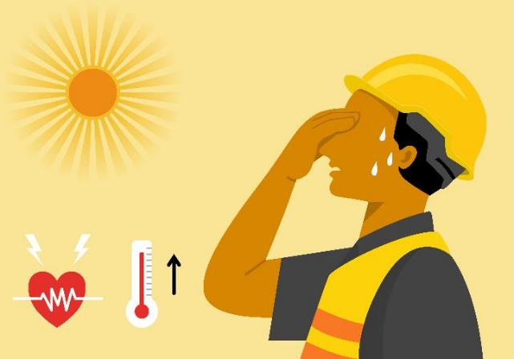
¿Qué es el estrés por calor?
Acumulación de calor en el cuerpo que no puede eliminarse por métodos naturales.
Consecuencia del exceso de calor interno generado por el cuerpo (carga metabólica) y del calor ambiental procedente del entorno de trabajo.
Notes:
El estrés por calor se refiere a la acumulación de calor en el cuerpo que no puede eliminarse por métodos naturales (por ejemplo, sudoración y aumento del flujo sanguíneo a la piel). La acumulación de calor es el resultado del calor interno del cuerpo (lo que llamamos carga metabólica) y de la carga de calor del ambiente de trabajo.
Imagen: Gráfico de un empleado sudando y experimentando estrés térmico.

Slide 13
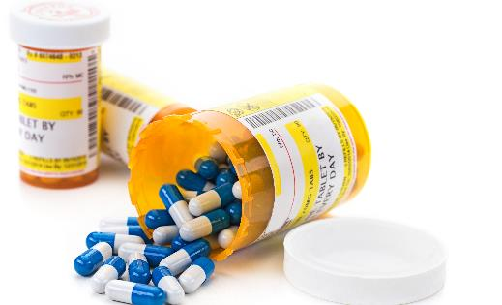
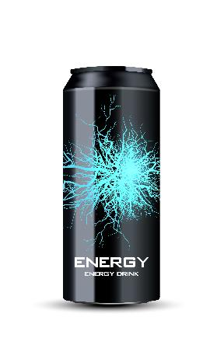
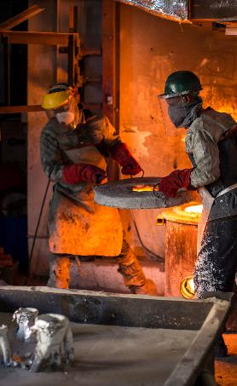
Factores que reducen la tolerancia al calor
Edad
Peso
Condición física
Aclimatación a los ambientes calurosos
Otras condiciones de salud
Consumo de alcohol/drogas/cafeína
Ropa/EPP
Medicamentos
Diuréticos
Antihipertensivos
Antihistamínicos
Anticolinérgicos (para EPOC)
Condiciones psiquiátricas
Notes:
Hay varios factores que afectan a la habilidad del cuerpo para enfriarse:
La edad, el peso y la forma física influyen en el enfriamiento del cuerpo.
La adaptación al ambiente caluroso, llamada "aclimatación", es un factor muy importante en el enfriamiento. Nuestro cuerpo necesita tiempo para acostumbrarse a trabajar en condiciones más calurosas.
Los problemas de salud, como la hipertensión, la diabetes y las enfermedades cardiacas, pueden afectar a la regulación de la temperatura del cuerpo.
Ciertas medicinas pueden aumentar el riesgo de estrés por calor:
Diuréticos,
antihipertensivos (medicamentos para la tensión arterial),
anticolinérgicos (para trastornos pulmonares EPOC),
antihistamínicos (medicamentos para la alergia),
antidepresivos y
medicamentos psiquiátricos
Estos medicamentos afectan a la forma en que el cuerpo regula su temperatura interna. Como consecuencia de algunos de ellos, es posible que un trabajador no pueda percibir las condiciones de calor y/o no pueda sudar, y por tanto los síntomas del golpe de calor no sean evidentes.
Ambos, la cafeína y el alcohol, son diuréticos, es decir, favorecen la pérdida de agua a través de la orina.
La ropa y los EPP que se ponen los trabajadores pueden afectar a la forma en que se enfría el cuerpo.
La ropa más oscura absorbe el calor, mientras que la más clara lo refleja.
La ropa impermeable, como los trajes de protección química, impide que el cuerpo se enfríe a través del sudor y puede contribuir a las enfermedades causadas por el calor a temperaturas más bajas.
Imagen 1: Prescripción
Imagen 2: Bebida energética
Imagen 3: Dos trabajadores con EPP en una fundición

Slide 14
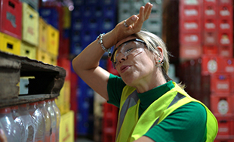
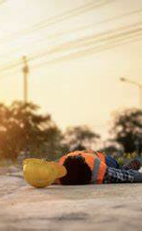
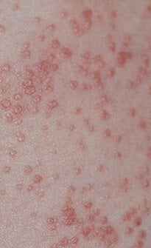
Tipos de trastornos por estrés por calor
Sarpullido por calor (fiebre miliaria) - Obstrucción e inflamación de las glándulas sudoríparas cuando hace calor y hay mucha humedad
Calambres por calor - Niveles bajos de sal y humedad en el cuerpo.
Síncope por calor - Debilidad, fatiga o desmayo después de hacer ejercicio en el calor
Agotamiento por calor
Golpe de calor
Notes:
Existen varios tipos diferentes de trastornos por estrés por calor. Pregunte a los participantes si ellos o alguien que conocen ha sufrido alguno de estos trastornos. Esta lista abarca desde el menos peligroso (sarpullido por calor) hasta el más peligroso de los trastornos por calor (insolación).
Sarpullido por el calor:
El sarpullido por calor se desarrolla cuando la piel permanece húmeda por el sudor que no se evapora al exponerse continuamente a temperaturas cálidas y húmedas.
Esto puede provocar la obstrucción de las glándulas sudoríparas, causando una reacción inflamatoria en la que aparecen pequeños granos rojos o pequeñas ampollas en la piel.
El sarpullido por calor, también llamado fiebre miliaria, provoca mucha picazón y hormigueo en la piel al sudar. Suele aparecer en el cuello, la parte superior del pecho y los pliegues cutáneos.
Si un trabajador presenta síntomas de un posible sarpullido por calor, el mejor tratamiento consiste en proporcionarle un entorno de trabajo más fresco y menos húmedo. Puede aplicar una loción secante como Calamine, un antihistamínico, una crema de hidrocortisona de baja concentración (una crema con esteroides para tratar la inflamación) o talco sobre la piel afectada. Mantenga la piel limpia y seca.
Calambres por calor:
Calambres en los músculos que a menudo aparecen a causa del trabajo físico en un ambiente muy caluroso.
Cuando los trabajadores sudan, sus cuerpos pierden agua y sal. Si no se rehidratan y reponen agua, los bajos niveles de sal en los músculos causaran dolorosos calambres.
Es importante tener en cuenta que los calambres por calor pueden ser un síntoma de agotamiento por calor y, por tanto, requieren una actuación inmediata.
Si un trabajador muestra síntomas de calambres por calor:
Haga que interrumpa toda actividad y se siente en un lugar fresco.
Los trabajadores deben reponer la pérdida de líquidos bebiendo agua y comiendo una merienda, y/o bebiendo bebidas rehidratantes o isotónicas (por ejemplo, bebidas para deportistas) cada 15 o 20 minutos.
Asegúrese de que el trabajador no vuelve a realizar un trabajo extenuante hasta pasadas unas horas tras la desaparición de los calambres. Cualquier esfuerzo adicional puede provocar un agotamiento por calor o un golpe de calor.
Síncope por calor:
Episodio de desmayo (síncope) o mareo que suele ocurrir al permanecer mucho tiempo de pie o al levantarse muy rápido después de estar sentado o acostado.
Tanto la deshidratación como la falta de aclimatación pueden contribuir al síncope por calor.
Si un trabajador se siente desorientado, mareado o débil, pídale que se siente o se acueste en un lugar fresco. No se le permita volver a hacer trabajos pesados. Hágale beber agua lentamente, jugo claro o una bebida deportiva para rehidratarse.
Agotamiento por calor:
Un malestar físico o una tensión mental/psicológica (mal humor, irritabilidad) que es temporal; hace disminuir el rendimiento en el trabajo, la coordinación y el estado de alerta.
Imagen 1: Empleada en una fábrica con la mano en la frente. Muestra signos de estrés por calor.
Imagen 2: Sarpullido por calor.
Imagen 3: Un empleado tirado en el suelo. Víctima de un golpe por calor.

Slide 15
Señales de comportamiento de los trastornos por estrés por calor
Temblor de manos/ extremidades
Reducción de la productividad durante el turno de trabajo
Aumento del absentismo laboral
Posturas incómodas (para compensar la fatiga)
Los trabajadores deben ser capacitados sobre estas señales de comportamiento, las cuales pueden salvar la vida de un compañero de trabajo, un amigo o un familiar
Notes:
Estos son signos de comportamiento a los que debe estar atento (en usted mismo, en sus empleados y en sus compañeros de trabajo). Pueden indicar que usted u otra persona está sufriendo estrés por calor.

Slide 16
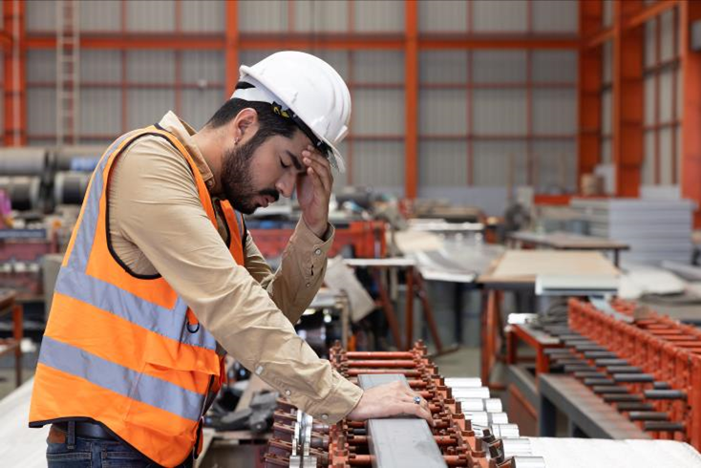
Agotamiento por calor
El agotamiento por calor es la reacción del cuerpo a la pérdida excesiva de agua y sal, normalmente a través de una sudoración excesiva
Notes:
El agotamiento por calor es la reacción del cuerpo a la pérdida excesiva de agua y sal, normalmente a través de una sudoración excesiva.
Los trabajadores con hipertensión también son más propensos a sufrir golpes de calor.
El cuerpo tarda 30 minutos en volver a enfriarse una vez que se sobrecalienta y sufre un golpe de calor.
Imagen: Una persona con casco y la cabeza en la mano. Muestra señales de agotamiento por calor.

Slide 17
Síntomas del agotamiento por calor
Síntomas:
Sudoración profusa
Debilidad o fatiga extrema
Dolor de cabeza
Mareos, confusión
Pérdida de apetito
Náuseas
Vómitos
Respiración rápida y superficial
  Problemas de visión
  Dolores musculares y calambres
  Sed excesiva
  Escalofríos
  Agitación o irritabilidad
  Piel húmeda y pegajosa
  A veces, desmayo
Notes:
Si un empleado presenta estos síntomas, debe tomar medidas inmediatas para evitar un golpe de calor. Esté atento también a estos síntomas en usted mismo.
Es importante que la gente conozca esta información. Por eso es tan importante que reciban capacitación: queremos que estén atentos a estas cosas y reconozcan los síntomas.
Señales de comportamiento: queremos que presten atención a esto antes de sufrir un golpe de calor.

Slide 18
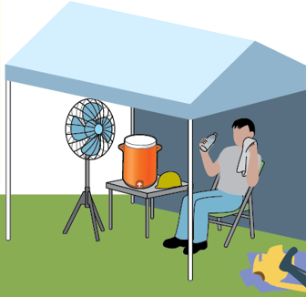
Tratamientos de agotamiento por calor
Descanse en un lugar fresco
Beba líquidos fríos
Intente tomar medidas refrescantes
  If possible, help them into a cold shower or bathe, or put towels soaked in cold water on their skin.
  Afloje la ropa
  Si las medidas anteriores no proporcionan alivio en 15 minutos, busque ayuda médica de emergencia
Nunca deje sola a una persona que muestre síntomas de posible agotamiento por calor
Notes:
Si un trabajador presenta síntomas de posible agotamiento por calor:
- Los trabajadores con signos o síntomas de agotamiento por calor deben ser llevados a una clínica o sala de emergencias para una evaluación y tratamiento médico.
- Si no hay atención médica disponible, llame al 911 inmediatamente.
- Asegúrese de que alguien permanezca con el trabajador hasta que llegue la ayuda.
- Se debe retirar a los trabajadores de la zona caliente y darles de beber líquidos.
Quítele cualquier ropa o parte de ella que no necesite. Asegúrese de que la ropa sea liviana y no apriete.
Intente tomar medidas refrescantes. Si es posible, ayúdeles a entrar en una ducha o baño de agua fría, o póngales toallas empapadas en agua fría sobre la piel. Si se encuentra al aire libre y no está cerca de un refugio, puede sumergirlos en un estanque o arroyo fresco para bajar la temperatura.
Nunca deje sola a una persona que muestre síntomas de posible agotamiento por calor. Quédese con él hasta que le hagan una evaluación y reciba tratamiento médico.
Imagen: Caricatura de un empleado sentado en una silla, bajo la sombra de una carpa desplegable, con un ventilador que le sopla aire. El empleado se limpia el sudor de la cara y bebe agua.
Fuente de la imagen: Infografía de la OSHA sobre signos y síntomas de las enfermedades causadas por el calor (https://www.osha.gov/heat/employer-responsibility)

Slide 19
Golpe de calor (o Insolación )
El trastorno más grave relacionado con el calor
Ocurre cuando el cuerpo es incapaz de controlar su temperatura: la temperatura corporal aumenta rápidamente, el mecanismo de sudoración falla y el cuerpo es incapaz de enfriarse
Cuando ocurre un golpe de calor, la temperatura corporal puede elevarse a 106 grados Fahrenheit o más en un plazo de 10 a 15 minutos
Los golpes de calor pueden causar la muerte o una discapacidad permanente si no se administra un tratamiento de emergencia.
Notes:
El golpe de calor es el trastorno más grave relacionado con el calor. Se produce cuando el cuerpo ya no puede enfriarse y la temperatura corporal aumenta hasta niveles críticos. Cuando se produce un golpe de calor, la temperatura corporal puede elevarse a 106 °F o más en un plazo de 10 a 15 minutos. El golpe de calor puede causar la muerte o una discapacidad permanente si no se administra un tratamiento de emergencia. Es necesaria una respuesta inmediata para salvar la vida de una víctima de golpe de calor.

Slide 20
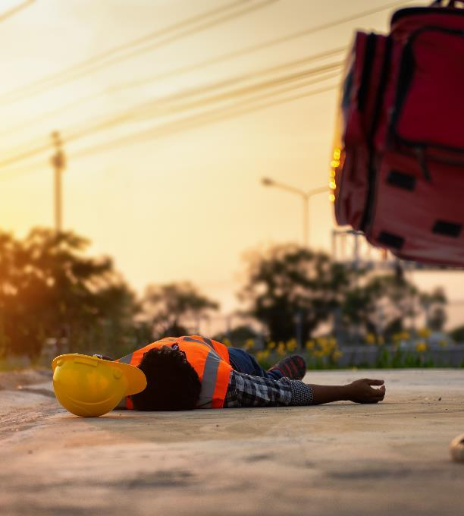
Síntomas de un golpe de calor
Elevación de la temperatura del cuerpo que alcanza e incluso supera los 104º F - 105º F.
Náuseas y vómitos
Convulsiones
Confusión o delirio
Piel seca y caliente
Inconsciencia
Coma
Disnea (dificultad para respirar)
Dificultad para hablar
Disminución de la producción de orina
Sangre en la orina o en las heces
Notes:
Cuando la temperatura del cuerpo esta muy alta, indica que la persona está sufriendo un golpe de calor, pero como no siempre es posible comprobar la temperatura de una persona, necesitamos estar atentos a otros síntomas de los golpes de calor como las náuseas y los vómitos, las convulsiones, la desorientación o el delirio. Durante un golpe de calor falla el mecanismo de sudoración, lo que hace que las víctimas tengan la piel caliente y seca o incluso que queden inconscientes o entren en un estado de coma. Otros síntomas posibles son la dificultad para respirar, el habla arrastrada, la disminución de la producción de orina y la presencia de sangre en la orina o las heces.
Enfatice que estos son los síntomas que los trabajadores deben percibir en sus compañeros. Las víctimas no van a detectar estos síntomas por sí mismas.
Imagen: Un empleado con chaleco de seguridad inconsciente en el suelo, víctima de un golpe de calor.

Slide 21
Tratamientos de golpe de calor
Call 911
Sumersión en agua fría.
  Se ha demostrado que la forma más eficaz de reducir rápidamente la temperatura corporal central es tomar un baño de agua fría o helada. Cuanto más rápido pueda sumergirse el trabajador en agua fría, menor será el riesgo de muerte o lesión de órganos
Utilizar técnicas de enfriamiento por evaporación
  Si la inmersión en agua fría no es posible, el personal de salud puede intentar reducir la temperatura del cuerpo utilizando un método de evaporación
  Se rocía agua fría mientras se sopla aire caliente sobre el cuerpo, lo que hace que el agua se evapore y enfríe la piel
Notes:
Si ve que un empleado o compañero de trabajo muestra signos de golpe de calor, llame inmediatamente al 911. Tiene menos de 30 minutos para bajar su temperatura. El objetivo principal antes de transportar a la víctima para que reciba atención médica es enfriarla. Mientras espera a que lleguen los servicios de emergencia, hay tratamientos que pueden realizarse en el momento. La forma más eficaz de reducir rápidamente la temperatura corporal de una persona es sumergirla en agua fría o helada. Cuanto más rápido se pueda sumergir al empleado en agua fría, menor será el riesgo de muerte y/o de daños en los órganos.
Si la inmersión en agua fría no es posible, el personal de salud puede intentar reducir la temperatura del cuerpo utilizando un método de evaporación. Se rocía agua fría mientras se sopla aire caliente sobre el cuerpo, lo que hace que el agua se evapore y enfríe la piel.

Slide 22
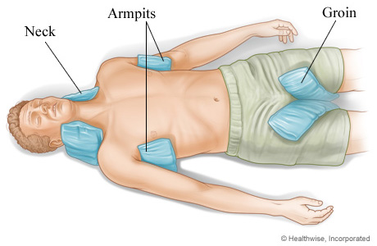
Tratamientos de golpe de calor (continuación)
Envuelva a la víctima con hielo y mantas de enfriamiento.
  Otro método consiste en envolver a la víctima en una manta especial de enfriamiento y aplicarle compresas de hielo en la ingle, el cuello, la espalda y las axilas para bajar la temperatura del cuerpo
  "Método TACO"
    Oscilación de enfriamiento asistida por lona
RECUERDE: Tiene menos de 30 minutos
para bajarle la temperatura a la víctima
Notes:
Otro método de enfriamiento consiste en envolver a la víctima en hielo y mantas de enfriamiento. Envuelva al empleado en una cobija especial de enfriamiento y aplique compresas de hielo en la ingle, el cuello, la espalda y las axilas para bajar la temperatura del empleado.
El “método TACO” (Tarp Assisted Cooling Oscillation, TACO por su nombre y siglas en inglés) es un método de enfriamiento que puede emplearse utilizando una lona impermeable, agua fría y hielo. Se coloca a la víctima sobre la lona con los brazos a los lados. A continuación, cuatro personas deben agarrar cada esquina de la lona y levantarla para mantener la cabeza de la víctima en una posición elevada. Debe añadirse suficiente hielo y agua para cubrir el cuerpo lo más posible. El agua debe circular continuamente al agitar la lona, añadiendo más hielo según se necesite para mantener el agua fría. La mayor parte de la disipación del calor ocurre en la superficie de la piel. Agitar o mover la lona de un lado a otro y poner el agua fría en contacto con todas las partes del cuerpo hará que el calor se escape más rápidamente.
Si alguien muestra síntomas de un golpe de calor, hay que llamar al 911, ya que todos estos métodos de enfriamiento deben considerarse temporales.
Ponga énfasis en la necesidad de planificar con antelación. Asegúrese de que las compresas de hielo y el equipo de enfriamiento estén a mano.
Imagen: Imagen de una víctima de un golpe de calor con compresas de hielo en el cuello, las axilas y la zona inguinal.
Fuente de la imagen: https://www.nyp.org/healthlibrary/multimedia/placement-of-ice-bags-for-heatstroke

Slide 23
Sistema de compañeros de trabajo
Esté atento a sus compañeros de trabajo
—Debilidad
—Náuseas
—Mareos
—Vómitos
—Confusión
—Desmayo
—Irritabilidad
Si observa que alguien presenta síntomas de estrés por calor, actúe:
—Déle de beber agua
—Llévelo a una zona más fresca
—Refrésquele con agua, hielo o un ventilador
—Quítele la ropa innecesaria
—No le deje solo
—Avise al supervisor
—En caso de duda (o si el supervisor no está disponible) llame al 911 o busque atención médica
Notes:
Se debe establecer un sistema de compañeros para que los empleados se cuiden unos a otros, incluso cuando los trabajadores se estén aclimatando a trabajar en un ambiente caluroso.
Si nota que alguien se siente débil, con náuseas, mareado, con vómitos, confuso, se desmaya o está irritable, es importante actuar de inmediato:
Darles de beber agua
Llévelos a una zona más fresca
Refrésquelos con agua, hielo o un ventilador
Quíteles la ropa innecesaria
No les deje solos
En caso de duda, llame al 911 o busque atención médica

Slide 24
Actividad
Notes:
Repase cada uno de los escenarios con la clase. Pregúnteles: ¿de qué trastorno de estrés por calor está padeciendo el empleado? ¿Qué tratamiento de primeros auxilios debe recibir el empleado? ¿Qué puede hacer el empleado para aliviar el trastorno? ¿Qué medidas pueden tomar su supervisor y/o sus compañeros de trabajo?

Slide 25
Reggie
Reggie trabaja para una empresa de techos residenciales en Valdosta, Georgia, y lleva 6 horas trabajando al sol. Son las 2 de la tarde y el sol está pegando fuerte. Su camisa está empapada de sudor y él empieza a sentir náuseas y mareos, y cuando pierde el equilibrio por un momento, casi se cae del techo. Para reponerse se sienta un rato y cuando se levanta siente una oleada de gran cansancio. Sus compañeros le aconsejan que se tome un descanso, pero él no quiere que el trabajo se retrase más. Por la mañana se tomó un largo descanso para ir a comprar una caja de agua para él y sus colegas. Cuando fue a la tienda, también compró una bebida energizante, ya que el calor le estaba dando cansancio.
¿Qué le pasa a Reggie?
¿Qué debería hacer Reggie, sus compañeros o su supervisor?
Notes:
Reggie está sufriendo un agotamiento por calor. Debe ser trasladado a un lugar fresco, beber líquidos, quitarse la ropa suelta, darse una ducha o un baño fresco o ponerse toallas empapadas en agua fría sobre la piel. Sus compañeros de trabajo y/o su supervisor deben quedarse con él mientras se enfría. Si sigue presentando síntomas, su supervisor o sus compañeros de trabajo deben llevarle a una clínica o a una sala de emergencias para ser evaluados y recibir tratamiento médico.

Slide 26
Hallie
Hallie está de prácticas en una empresa de gestión de residuos que se encarga de retirar los residuos peligrosos de un hospital abandonado que resultó gravemente dañado por un huracán en el sur de Mississippi. Es su primer día de trabajo en este proyecto. De camino al hospital, su compañero de trabajo la llevó a una tienda de suministros industriales para comprar un respirador de media máscara y un traje Tyvek porque el contratista general ordenó su uso debido a que se había detectado amianto en el hospital. Es mediados de julio y cuando llegan al hospital el índice de calor es de 110°F. Su equipo empieza a trabajar en la 8ª planta del hospital, que no tiene electricidad. Es la primera vez que Hallie se pone un respirador de media máscara y el calor, junto con el respirador y el traje, son sofocantes.

Slide 27
Hallie (Continued)
Continúa por el hospital, habitación por habitación, recolectando en una carretilla recipientes, aerosoles y baldes que puedan contener sustancias químicas peligrosas. Cuando llega a la 5ª planta, empieza a sentir náuseas. Pide un descanso fuera, donde hay un puesto de agua, pero su supervisor le dice que tiene que esperar hasta la hora de comer porque van muy retrasados con el horario. La carretilla pesa cada vez más y Hallie empieza a tener dificultades al respirar con el respirador puesto; se siente como si estuviera respirando a través de una pajilla. Intenta decirle a su supervisor, pero no puede formar ninguna palabra. Mientras empuja la carretilla hacia el ascensor para subir a la 4ª planta, Hallie se desmaya y pierde el conocimiento. Ha dejado de sudar y su piel está caliente al tocarla.
Notes:
Hallie está sufriendo un golpe de calor. Su supervisor o sus compañeros de trabajo deben llamar inmediatamente al 911. Hallie debe ser trasladada a una zona fresca y deben emplearse métodos de enfriamiento. Los métodos de enfriamiento incluyen la inmersión en agua fría, el enfriamiento por evaporación, envolver a Hallie en una manta de enfriamiento y aplicarle compresas de hielo en el cuello, las axilas y la zona inguinal, o utilizar el método TACO.

Slide 28
Prevención del estrés por calor
Notes:
La siguiente sección del curso se centrará en la prevención del estrés por calor. Abarcará las formas en que tanto los trabajadores como los empleadores pueden ayudar a prevenir el estrés por calor en el lugar de trabajo

Slide 29
Aclimatación al calor - ¿Qué es?
La aclimatación al calor es cuando se mejora la tolerancia al calor a través del aumento gradual de la intensidad o la duración del trabajo desempeñado en un ambiente caluroso
Aumentar gradualmente la carga de trabajo durante 1-2 semanas es ideal
Los empleados comienzan a perder la aclimatación después de no trabajar en calor durante aproximadamente una semana
Notes:
Los administradores deben tener un plan formal para la aclimatación de los empleados que trabajen en ambientes calurosos. No es seguro para los nuevos empleados comenzar a plena intensidad. Puede que sea necesario hacer modificaciones al horario de aclimatación según la situación del lugar de trabajo y factores individuales. Aunque todavía no estarán totalmente aclimatados, la mayoría de los trabajadores pueden trabajar sin peligro una jornada completa en el calor tras cuatro días de aumento gradual. La mayoría de las personas seguirán viendo mejoras beneficiosas en la tolerancia al calor hasta 2 semanas después del comienzo de la exposición.
La aclimatación se mantendrá durante unos cuantos días después de que se interrumpa la exposición al calor, pero comenzará a perderse después de pasar aproximadamente 1 semana sin realizar trabajo en ambientes calurosos. Después de pasar 1 mes sin trabajar en ambientes calurosos, la tolerancia al calor de la mayoría de las personas habrá vuelto al punto de referencia. Trabajar entre 1 y 2 días en condiciones más frescas o tomar descansos en un ambiente con aire acondicionado no afectará la aclimatación.
La OSHA ha descubierto que:
Casi la mitad de las muertes relacionadas con el calor ocurren en el primer día en el trabajo de un trabajador (Arbury 2014).
Más del 70% de las muertes relacionadas con el calor ocurren durante la primera semana de trabajo (Tustin 2018).
Los empleados nuevos son los que corren el mayor riesgo de sufrir las enfermedades por calor, ya que sus cuerpos aún no se han adaptado a trabajar en condiciones calurosas. Cuando los trabajadores están bien aclimatados, la exposición al calor causa menos sobrecarga al corazón y a otros órganos vitales, y los trabajadores pueden trabajar en condiciones de calor de manera más cómoda.
Cuando el cuerpo se ha aclimatado a un ambiente caluroso ocurre lo siguiente:
Mejora la sudoración → lo cual enfría el cuerpo más rápidamente
El sudor contiene menos sal → hay menos posibilidades de desarrollar un desequilibrio electrolítico
El cuerpo elimina el calor con mayor eficacia → la temperatura del cuerpo aumenta más despacio
Fluye más sangre a la piel → un enfriamiento más eficaz a través de la piel
Los trabajadores aclimatados comienzan a sudar más rápido y producen más sudor. Por eso necesitan más agua.
Es importante tener en cuenta que los cambios repentinos en la intensidad del trabajo o los aumentos bruscos en la temperatura ambiental pueden incrementar el riesgo de enfermedad por calor, incluso en los trabajadores aclimatados.

Slide 30
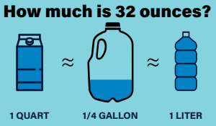
Controles de estrés por calor - Planifique con antelación
Pausas de descanso
—Los trabajadores necesitan descansar para permitir que su cuerpo se refresque
Sombra
—Colóquela con antelación
—Tan cerca de la zona de trabajo como sea possible
—Lo suficientemente grandes como para acomodar a los empleados y tener espacio para responder a emergencias
Hidratación - Hidrátese antes, durante y después del trabajo
—Para las actividades moderadas en el calor que duren menos de 2 horas: Beba 8 oz de agua cada 15-20 minutos (~32 oz cada hora)
Notes:
Descansos:
Las pausas de descanso son muy importantes para prevenir las enfermedades relacionadas con el calor, ya que permiten que el cuerpo se enfríe.
Sombra:
Asegúrese de que la sombra esté instalada antes de empezar el trabajo y de que esté situada lo más cerca de las áreas de trabajo como sea possible.
Las zonas de sombra necesitan ser lo suficientemente grandes para acomodar a los empleados, además de tener espacio para responder a situaciones de emergencia (por ejemplo, si un empleado sufre un golpe de calor).
Haga que una persona designada señale la ubicación diaria de las estructuras que dan sombra a los trabajadores.
Hidratación:
Los trabajadores deben beber una cantidad adecuada de agua para mantenerse hidratados. Esto no sólo se aplica durante el turno laboral, ya que estar hidratado cuando comienza a trabajar hace que sea más fácil permanecer hidratado durante el día. Si está deshidratado cuando comienza a trabajar, tal vez no pueda beber lo suficiente para ponerse al día con la necesidad de agua de su cuerpo. Además, la mayoría de las personas necesitan varias horas para beber una cantidad suficiente de líquidos a fin de sustituir lo que perdieron con la sudoración. Cuanto antes comience, menor será el estrés que la deshidratación le impone a su cuerpo.
Asegúrese de que se capacita a los trabajadores en las siguientes pautas de hidratación durante el trabajo, y de que se les proporciona agua y bebidas deportivas adecuadas:
Para las actividades moderadas en el calor que duren menos de 2 horas, beba 1 vaso (8 onzas) de agua cada 15-20 minutos.
Si se suda durante varias horas, beba bebidas deportivas que contengan electrolitos equilibrados.
Es importante mencionar que en el momento en que sienta sed, ya va retrasado en la reposición de líquidos.
Asegúrese de tomar los descansos programados para comer. Comer comidas y meriendas le ayudará a asegurarse de que está ingiriendo suficiente sal.
No beba más de 48 onzas (6 tazas) de agua por hora. Si bebe demasiada agua u otros líquidos puede provocar una emergencia médica debido a que la concentración de sal en la sangre baja demasiado.
Fuente: 1https://www.cdc.gov/niosh/topics/heatstress/recommendations.html
Fuente 2: https://www.cdc.gov/niosh/topics/heatstress/recommendations.html
Fuente 3: https://www.cdc.gov/niosh/mining/UserFiles/works/pdfs/2017-126.pdf
Gráfico: Muestra 32 onzas de distintas maneras: 32 onzas equivalen a 1 cuarto de galón, ¼ de galón y 1 litro.

Slide 31
Controles de estrés por calor - Planifique con antelación
Los periodos de trabajo deben reducirse y los de descanso deben aumentar cuando:
  —Sube la temperatura, la humedad y la intensidad del sol
  —Cuando haya poco o ningún movimiento de aire
  —Cuando se utiliza EPP (ropa o equipos)
  —Para trabajos más pesados
Programe los trabajos más arduos para las horas más frescas del día
Proporcione trabajadores por turnos/rotación.
Aumente la ventilación y el flujo de aire
Notes:
Las pausas de descanso son muy importantes a la hora de prevenir las enfermedades por calor, ya que permiten que el cuerpo se refresque.
Los empleadores deben establecer lo siguiente:
Modificar los periodos de trabajo/descanso para dar al cuerpo la oportunidad de deshacerse del exceso de calor.
Permitir pausas para descansar y beber agua cuando un trabajador se sienta incómodo por el calor.
Asignar a los trabajadores nuevos y no aclimatados un trabajo más ligero y períodos de descanso más largos y frecuentes.
Reducir los periodos de trabajo y aumentar los periodos de descanso:
Al aumentar la temperatura, la humedad y la radiación solar.
Cuando no haya movimiento de aire.
Si se pone ropa o equipo de protección.
Para trabajos más pesados.
Fuente: https://www.cdc.gov/niosh/topics/heatstress/recommendations.html

Slide 32
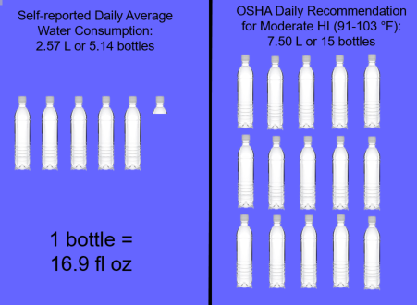
Hidratación - Recomendación OSHA
Notes:
Considere esta actividad: Pregunte a los participantes: ¿cuántas botellas de agua creen que la OSHA recomienda beber al día cuando se trabaja con un índice de calor moderado? Exhiba una botella de 16.9 onzas líquidas delante de la clase para que puedan ver su tamaño y siga preguntándoles cuál creen que es la recomendación diaria de la OSHA hasta que se acerquen a las 15 botellas. Enséñeles las 15 botellas juntas y recuérdeles que esa es la cantidad de agua que corresponde a trabajar con un índice de calor moderado (índice de calor de 91 a 103 grados). Si trabajan con un índice de calor más elevado, tendrán que consumir más agua.
Gráfico: Gráfico en el que se compara la cantidad de agua que los trabajadores declaran beber a diaro y la recomendación de consumo diario de agua de la OSHA cuando se trabaja con un índice de calor moderado.
Fuente: American Builders 2017 "¿Estás correctamente hidratado?” Gráfico

Slide 33
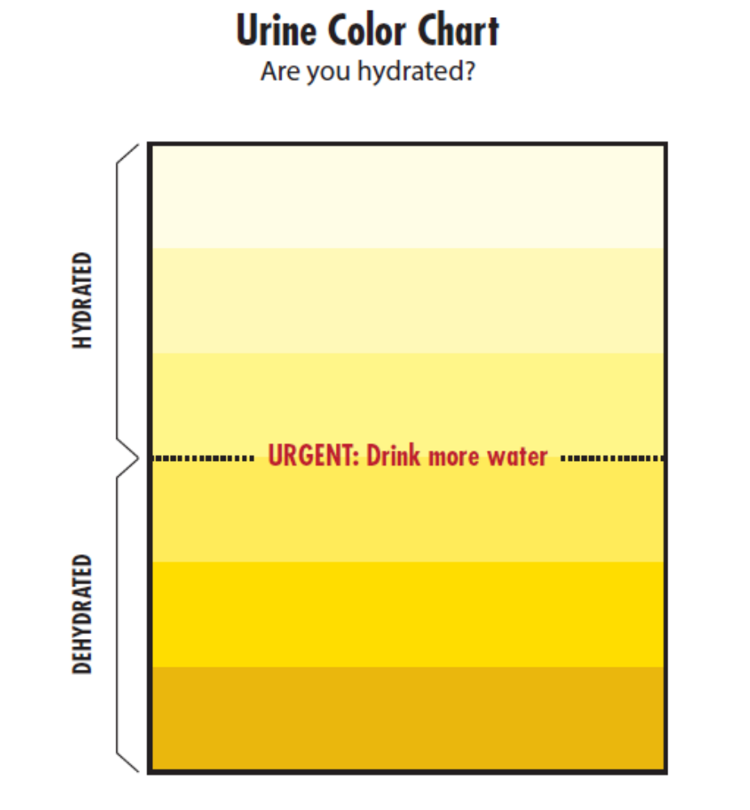
Tabla de colores de de la orina
Notes:
Los gráficos del color de la orina pueden utilizarse para calibrar o evaluar su estado de hidratación.
En un estado de deshidratación, los riñones conservan agua y excretan una orina más concentrada; cuanto más concentrada sea la orina, más oscuro será el color.
Para utilizar la tabla, compare el color de su muestra de orina con un color en la tabla. Asegúrese de observar el flujo de orina y no el agua del inodoro, ya que el agua del inodoro diluirá el color de su orina.
Esta es una tabla de colores de orina que se puede colocar en los baños para que la vean los empleados.
En los últimos años se ha desarrollado tecnología para que trabajadores y empresarios puedan controlar su estado de hidratación. Se han creado dispositivos para llevar puestos que miden la pérdida de líquidos y sodio, la temperatura de la piel e incluso el movimiento del usuario. Pueden conectarse a una aplicación que avisa en tiempo real de las mediciones del sudor y de las recomendaciones de hidratación.
Los sistemas de análisis de hidratación también pueden utilizarse para controlar el estado de hidratación en el lugar de trabajo. Ellos requieren una rápida muestra de saliva o sudor y pueden ofrecer resultados inmediatos a empleadores y trabajadores. El nivel de hidratación del trabajador se registra a los pocos segundos de tomar una medida de saliva, y los resultados pueden subirse inmediatamente a una aplicación móvil. Los sistemas de análisis le dirán cuánto líquido debe beber y qué tipo de líquido debe tomar para reponer mejor los electrolitos perdidos mientras trabaja en el calor.
Para las empresas que supervisan la hidratación de los empleados, estos dos medios de control son menos invasivos que el muestreo de orina. Las empresas también tienen acceso a los resultados a través de las aplicaciones y pueden utilizarlos para tomar decisiones relacionadas con la hidratación de los empleados durante el turno de trabajo.
Fuente: Georgia Tech Consultation Program Programa de prevención del estrés por calor.
Gráfico: Este gráfico muestra el estado de hidratación. Los tonos más claros de amarillo significan hidratación, mientras que los tonos más oscuros de amarillo/marrón significan deshidratación y deshidratación grave.

Slide 34
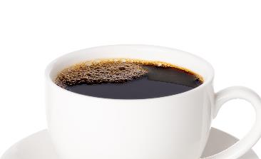
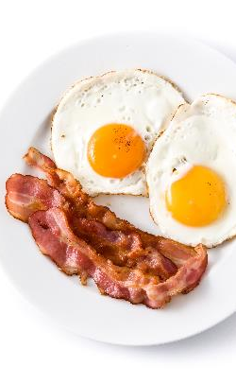
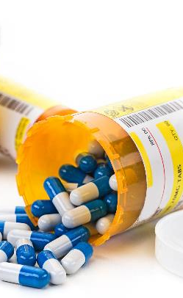
¡Venga a trabajar preparado!
Limite el consumo de alcohol
— Beber alcohol dentro de las 24 horas antes de trabajar con calor puede contribuir a las enfermedades causadas por el calor
Limite el consumo de cafeína
—Niveles elevados de cafeína pueden sobrecargar el corazón
Evite las bebidas energéticas
Notes:
Los empleadores sólo pueden controlar hasta cierto punto. No pueden controlar las decisiones que toman los trabajadores fuera del lugar de trabajo. Los trabajadores siguen siendo responsables no sólo de las decisiones que toman y que pueden predisponerles a las enfermedades causadas por el calor, sino también de las que les preparan para trabajar con calor.
El alcohol puede causar la deshidratación. Beber alcohol en las 24 horas antes de trabajar con calor puede aumentar el riesgo de enfermedad por calor. Tomarse una cerveza la noche antes de trabajar puede elevar el riesgo de enfermedad por calor al día siguiente.
Además, los trabajadores deben limitar su consumo de cafeína. En general, la hidratación no se ve afectada por una cantidad normal de cafeína. Sin embargo, cuando el corazón está estresado debido a las altas temperaturas y a la carga de trabajo, los altos niveles de cafeína pueden aumentar la tensión en el corazón. Es importante notar que algunas bebidas energéticas contienen más cafeína que el café, y beber varias bebidas energéticas al día puede elevar los niveles de cafeína lo suficiente como para afectar al corazón.
Imagen 1: Dos huevos fritos y tocino sobre un plato blanco. Se incluye para demostrar la necesidad de comer antes y durante la jornada de trabajo.
Imagen 2: Una botella de pastillas recetadas para demostrar la necesidad de tomar en cuenta la medicina que puedan estar tomando los trabajadores.
Imagen 3: Una taza de café como ejemplo del consumo de cafeína por parte de los trabajadores.

Slide 35
¡Venga a trabajar preparado! (Continuación)
No se pierda las comidas
Tenga su propia botella de agua
Hidrátese el día anterior
Considere sus medicamentos
—Algunos medicamentos son diuréticos o afectan a la regulación de la temperatura corporal
Vístase adecuadamente para el calor, con ropa de colores claros.
Notes:
No se pierda ninguna comida. Debe desayunar y no debe trabajar durante la pausa del almuerzo o cualquier otro tiempo de descanso. Las comidas aportan sal al cuerpo, un electrolito esencial que suministra agua a las células.
Tal vez le convenga llevar su propia botella de agua, sobre todo si está aislada.
Asegúrese de beber suficiente agua el día antes de ir a trabajar. Así le será más fácil mantenerse hidratado durante su turno de trabajo.
Compruebe si está tomando algún medicamento que pueda funcionar como diurético o que pueda afectar a la regulación de la temperatura corporal. Si lo está, notifíqueselo a su supervisor. Debe tomar precauciones adicionales para evitar el estrés por calor.
Vístase apropiadamente para el calor. La ropa inadecuada puede aumentar la carga térmica del cuerpo. En general, la ropa de trabajo adecuada debe ser:
Ligera, suelta y de tejido transpirable que permite la circulación y el movimiento del aire, lo que ayuda a refrescar el cuerpo.
De colores claros que reflejen bien el calor, mejor que la ropa de colores oscuros (que absorben el calor).
Camisas de manga larga que cubran el cuerpo para evitar las quemaduras solares. Las quemaduras por el sol afectan a la capacidad del cuerpo de enfriarse y aumentan la pérdida de líquido corporal.

Slide 36
Análisis preliminar de riesgos
Factores que necesitan ser considerados:
—Condiciones ambientales (por ejemplo, temperatura del aire, humedad, luz solar, velocidad del viento)
—Presencia de fuentes de calor en la zona de trabajo (por ejemplo, hornos o calderas)
—Nivel de actividad física
—Uso de ropa o equipos de protección
    Puede reducir la capacidad del cuerpo para perder el exceso de calor
—Factores de riesgo individuales y personales
Notes:
Los patronos son responsables de proteger a sus empleados de los peligros causados por el calor. Con este fin, una planificación preliminar es muy importante. Hay varios factores que los patronos necesitan considerar al realizar las evaluaciones preliminares de riesgos, entre ellos:
Las condiciones ambientales (como la temperatura del aire, la humedad, la luz del día y la velocidad del aire), especialmente en días consecutivos.
Cuando el contenido de humedad atmosférica (es decir, la humedad relativa) es alto, se reduce la tasa de evaporación del cuerpo. En otras palabras, el cuerpo humano se siente más caliente en condiciones de humedad. Ocurre lo contrario cuando la humedad relativa disminuye porque aumenta la tasa de transpiración. Existe una conexión directa entre la temperatura del aire y la humedad relativa y el índice de calor, lo que significa que a medida que aumentan (o disminuyen) la temperatura del aire y la humedad relativa, aumenta (o disminuye) el índice de calor.
La presencia en la zona de trabajo de fuentes de calor (por ejemplo, hornos de alquitrán caliente u hornos).
Nivel de actividad física, es decir, la carga de trabajo que produce calor corporal.
Uso de ropa o equipos de protección que puedan reducir la capacidad del cuerpo para perder el exceso de calor.
Factores de riesgo individuales/personales.

Slide 37
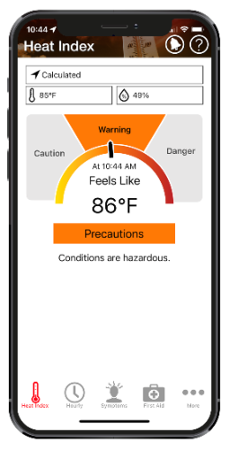
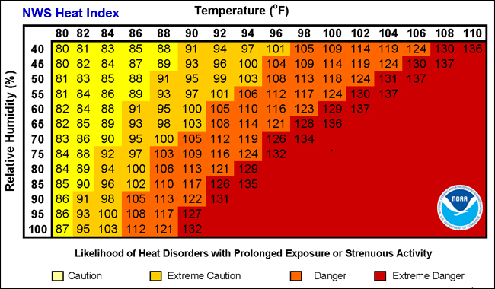
Análisis preliminar de riesgos
Notes:
Dos recursos que pueden ayudar a determinar las condiciones ambientales antes de un turno de trabajo son la Tabla de Índices de Calor del Servicio Meteorológico Nacional (NWS por sus siglas en inglés) y la Aplicación de Seguridad contra el Calor de OSHA NIOSH. La Tabla de Índices de Calor del NWS mide la temperatura relativa, que es como el cuerpo humano siente la temperatura. El cuerpo humano siente más calor en condiciones húmedas. La tabla también muestra la probabilidad de sufrir trastornos por estrés por calor con una exposición prolongada o una actividad extenuante en función del índice de calor.
La aplicación OSHA NIOSH Heat Safety App permite a los trabajadores y supervisores calcular el índice de calor de su lugar de trabajo, y, con base en el índice de calor, muestra el nivel de riesgo a los trabajadores al aire libre. Además, incluye recomendaciones de precaución para los niveles de peligro asociados al índice de calor, recomendaciones para planificar actividades laborales al aire libre y signos y síntomas de enfermedades relacionadas con el calor, además de primeros auxilios. En la aplicación se pueden editar los controles de ubicación, temperatura y humedad para calcular el índice de calor en diferentes condiciones.
Imagen 1: Gráfico del índice de calor del Servicio Meteorológico Nacional
Imagen 1 Fuente: https://www.weather.gov/ama/heatindex
Imagen 2: Captura de pantalla de la página de inicio de la aplicación de seguridad contra el calor OSHA NIOSH

Slide 38
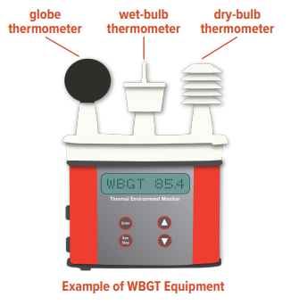
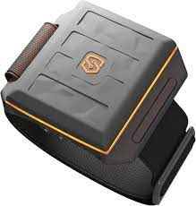
Evaluaciones térmicas
Termómetro globo de bulbo húmedo (TGBH)
—Estima el efecto de la temperatura, la humedad relativa, la velocidad del viento y la radiación solar
Bandas térmicas
  —Miden la temperatura corporal y el ritmo cardíaco
  —Notifican al gerente cuando niveles del empleado superan los niveles peligrosos
—Los empleados pueden avisar al encargado a través de la banda si necesitan ayuda
—Capacidad de registrar datos
Notes:
Las evaluaciones térmicas también pueden realizarse in situ para determinar las condiciones ambientales en el lugar de trabajo, además de identificar las fuentes de calor en el lugar de trabajo. Los termómetros de bulbo húmedo se utilizan para estimar el efecto de la temperatura, la humedad relativa, la velocidad del viento y la radiación solar mediante el uso de tres termómetros diferentes:
El bulbo húmedo se utiliza para medir la temperatura detectada por un termómetro cubierto con un trapo húmedo. Al evaporarse el agua del trapo, la evaporación enfría el termómetro. Esto refleja la forma en que el cuerpo humano se enfría con el sudor.
El globo o bulbo negro se utiliza para medir la radiación solar. La radiación solar calienta el globo y el viento que sopla sobre él lo enfría.
El bulbo seco calcula la temperatura del aire medida a la sombra. Ésta es la temperatura que se ve en un termómetro exterior. .
Los termómetros de globo húmedo permiten a los empleadores estimar los efectos de lo siguiente:
Trabajo en interior - Un pronóstico meteorológico no puede calibrar las condiciones en el interior de un edificio.
Luz solar directa - Los servicios meteorológicos miden la temperatura y el Índice de calor bajo la sombra. Trabajar al sol puede ser mucho más caliente. La luz solar directa puede aumentar el Índice de Calor hasta 7.5°C (13.5°F).
Fuentes de calor - Los pronósticos meteorológicos no toman en consideración el calor generado por los incendios, el asfalto caliente u otros materiales, los hornos u otros equipos calientes, ni las superficies que absorben el calor, como las carreteras y las superficies de los techos.
Bloqueo del viento - Algunos lugares de trabajo pueden ser más calurosos que las zonas circundantes debido a estructuras que bloquean el movimiento del aire. Algunos ejemplos incluyen zanjas y estadios deportivos con forma de tazón.
Material reflectante - El agua, el metal u otros materiales pueden reflejar la luz solar sobre los trabajadores.
Se puede realizar un seguimiento fisiológico para observar a los trabajadores in situ. Las bandas térmicas son una tecnología portátil capaz de hacer lo siguiente:
Mide la temperatura corporal y el ritmo cardíaco
Avisa al encargado cuando los niveles del empleado superan los niveles peligrosos
Los empleados pueden avisar al encargado a través de la banda si necesitan ayuda
Registro de datos
También pueden utilizarse relojes inteligentes, pero sólo miden los niveles de ritmo cardíaco durante el trabajo. No son capaces de leer la temperatura interna del cuerpo.
Imagen: Imagen de una banda térmica portátil que puede utilizarse en el emplazamiento para el seguimiento fisiológico de los empleados.
Imagen: Un ejemplo de termómetro de bulbo húmedo, con un termómetro de globo, de bulbo húmedo y de bulbo seco.

Slide 39

Establezca un Plan de prevención de enfermedades por calor
https://oshainfo.gatech.edu/written-program-templates/
Job Task/ Exposure to Heat | Company Implemented Control Measures
1.Example: Field work for botanical garden that is conducted outside in direct sunlight | Example: Use of moveable pop-up tent to provide shade Use of jugs of water and electrolytes stationed within 10 ft. of work area Use of cooling vests
Notes:
Las empresas deben desarrollar un Plan de Prevención de las Enfermedades por Calor que establezca cómo la empresa llevará a cabo/implementará lo siguiente:
Capacitación de los empleados
Localizaciones de agua
Sitios y recursos de sombra/enfriamiento
Otras medidas, como el sistema de compañeros, la programación de descansos y el ajuste entre turnos de trabajo.
El plan también debe identificar todas las actividades laborables que puedan exponer a los empleados o contratistas a riesgos de estrés por calor e identificar las medidas de control en cada una de ellas para proteger a los trabajadores.
El Programa de Consulta OSHA de Georgia Tech tiene una plantilla para un Plan de prevención de enfermedades causadas por el calor. Escanee el código QR para acceder a la plantilla. Si la utiliza, asegúrese de adaptarla para sus instalaciones o lugar de trabajo.
Imagen 1: Una tabla que muestra la tarea y la forma en que los empleados estarán expuestos al calor, y las medidas de precaución aplicadas por la empresa para proteger a los trabajadores del calor.
Imagen 2: Un código QR que puede escanearse para acceder a la plantilla del Plan de prevención de las enfermedades causadas por el calor.

Slide 40
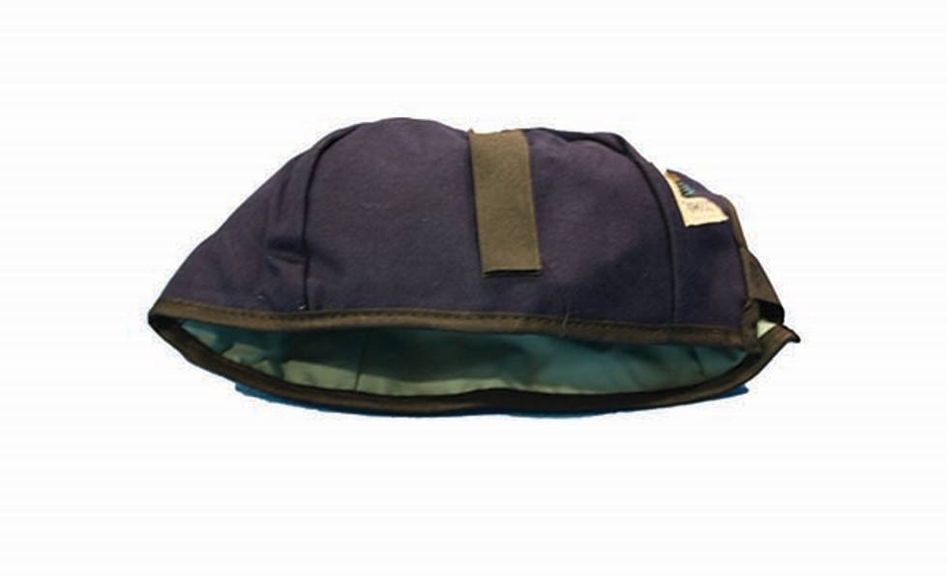
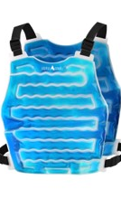
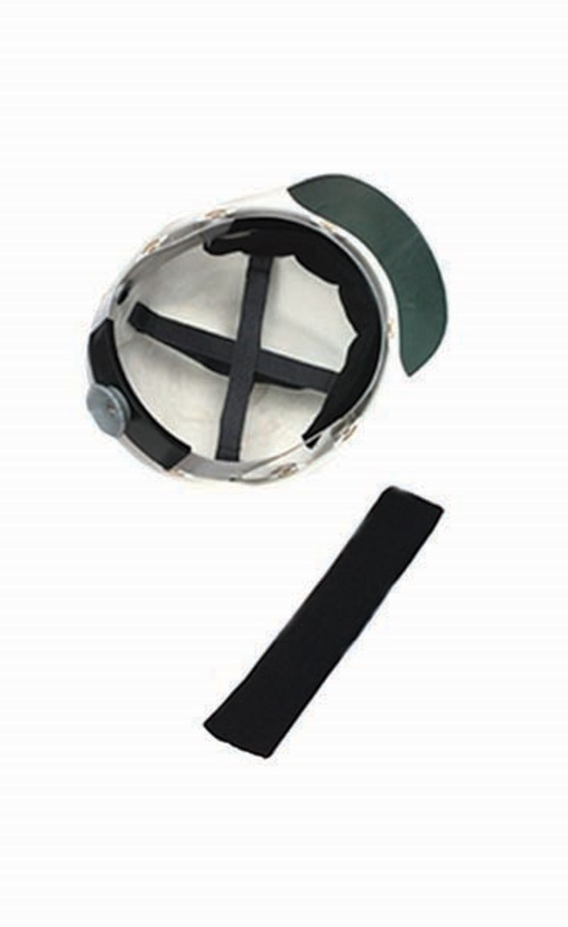
EPP/Ropa para prevenir el estrés por calor
Ropa refrescante
Tejido ligero, suelto y transpirable
Ropa de colores claros
Camisas de manga larga para no quemarse con el sol
Notes:
Existen EPP que pueden utilizarse para ayudar a prevenir el estrés por calor en el lugar de trabajo. Se debe capacitar a los empleados sobre cómo utilizarlos correctamente, ya que pueden tener limitaciones.
La ropa de enfriamiento incluye:
Ropa de enfriamiento por agua (por ejemplo, capuchas, chalecos y calzoncillos largos). Estos requieren una bomba de circulación accionada por batería, refrigerante de hielo líquido y un contenedor. ¿Cuáles son los posibles problemas de la ropa de enfriamiento?
Tiempo de funcionamiento limitado
Restricción de movimientos
Peso adicional
Dexteridad limitada
Reducción del espacio de trabajo efectivo
Interacción de los EPP utilizados en los emplazamientos HAZWOPER
Chalecos con paquetes de hielo
Ropa de enfriamiento por aire (por ejemplo, trajes o capuchas)
Prendas húmedas que se ponen sobre la ropa (por ejemplo, toallas para la cabeza y el cuello, gorros refrigerantes, bandas para el sudor).
La elección de la ropa también puede tener un efecto significativo en el estrés por calor. Los trabajadores deben ponerse ropa que les proteja del sol y de otros factores de riesgo ambientales y que permita que el cuerpo se enfríe. En general, la ropa de trabajo adecuada debe ser:
Ligera, no ajustada y de tejido transpirable que permite la circulación y el movimiento del aire ayudando a refrescar el cuerpo.
De color claro, que refleja mejor el calor que la ropa de color oscuro (que absorbe el calor).
Camisas de manga larga que cubran el cuerpo y ayuden a evitar las quemaduras solares. Las quemaduras solares afectan la habilidad del cuerpo para enfriarse y aumentan la pérdida de fluidos corporales.
Imagen 1: Un gorro de enfriamiento que puede utilizarse para enfriar la cabeza
Imagen 2: Una banda para el sudor que puede colocarse en el interior de un casco o gorra para refrescar la cabeza.
Imagen 3: Chaleco de hielo

Slide 41
Medidas para prevenir el estrés por calor
Capacitar a empleados, contratistas, voluntarios, etc.
Asigne responsabilidades
Identifique las fuentes de agua, los lugares y las fuentes de sombra/enfriamiento
Desempeñar evaluaciones preliminares de riesgos
Tener un plan para emergencias
Tener a mano el equipo necesario
—Sombra
  —Zonas de enfriamiento
—Equipos de enfriamiento/EPP
—Equipo de emergencia
—¡Consulte nuestra lista de compras!
Notes:
Para prevenir el estrés por calor, los empleadores deben adoptar varias medidas:
Capacitar a los empleados, contratistas y voluntarios;
Asigne responsabilidades (por ejemplo, quién determinará los emplazamientos y las fuentes de sombra o enfriamiento, quién se asegurará de que los empleados tengan agua suficiente, etc.).
Identificar las fuentes de agua (ubicación, cómo se suministrará el agua, personas responsables de supervisar la cantidad).
Desempeñar evaluaciones preliminares de riesgos
Tener un plan para emergencias
Tener a mano el equipo necesario (por ejemplo, equipos para sombra, zonas de enfriamiento, equipos de enfriamiento/EPP, equipos de emergencia)
Tenemos una lista de compras para todos ustedes que incluye el equipo que debe tenerse en el lugar de trabajo para prevenir y responder a los trastornos de estrés por calor.

Slide 42
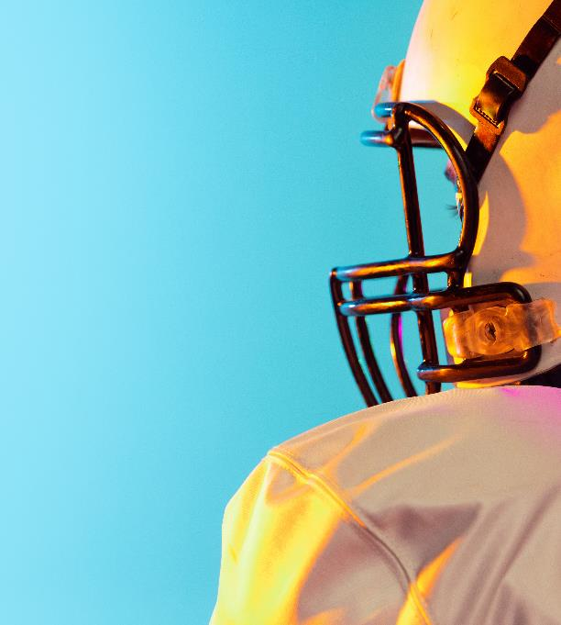
Cómo prevenir el estrés por calor en casa
Tome medidas para protegerse y proteger a los suyos:
—Manténgase hidratado durante todo el día
—Considere los medicamentos
—Permanezca en lugares con aire acondicionado tanto como sea posible
—Utilice ropa ligera y no ajustada
—Dúchese y báñese con agua fría
—Limite la actividad al aire libre (jardinería, ejercicio, renovaciones, etc.) a las horas más frescas del día
Notes:
Las personas no sólo corren el riesgo de sufrir enfermedades y muertes relacionadas con el calor en el trabajo. Es importante que apliquemos lo que acabamos de aprender sobre la prevención del estrés por calor en casa a nosotros mismos y a nuestros seres queridos.
Las enfermedades por calor han ocurrido entre atletas jóvenes, aficionados y profesionales. Es importante que conozcan los signos y síntomas de las enfermedades por calor, además de qué hacer para prevenir el estrés por calor cuando hacen ejercicio. Los atletas deben cuidarse a sí mismos y a sus compañeros de equipo, y los entrenadores deben cuidar a sus atletas. Enfatice la necesidad de mantenerse hidratados antes, durante y después de las prácticas deportivas, además de la importancia de evitar las bebidas con cafeína.
Imagen: Un joven con casco y protecciones de fútbol americano bajo el sol.

Slide 43
Recursos para empresas sobre el estrés por calor
OSHA:
Programa Nacional de Énfasis: Peligros relacionados con el calor en interiores y exteriores: https://www.osha.gov/sites/default/files/enforcement/directives/CPL_03-00-024.pdf
Trabajar en lugares calurosos de interior y exterior: https://www.osha.gov/heat-exposure
Guía sobre el estrés por calor: https://www.osha.gov/emergency-preparedness/guides/heat-stress
Campaña de prevención de las enfermedades causadas por el calor: https://www.osha.gov/heat
Calculadora de estrés por calor: https://www.osha.gov/heat-exposure/calculator
NIOSH
Página sobre estrés por calor: https://www.cdc.gov/niosh/topics/heatstress/
Aplicación de la herramienta de seguridad contra el calor de NIOSH-OSHA: https://www.cdc.gov/niosh/topics/heatstress/heatapp.html
Georgia Tech
Guías de capacitación, planes de clases y PPT: https://oshainfo.gatech.edu/resources/training-materials/additional-information/
Notes:
La OSHA, el NIOSH y Georgia Tech tienen a disposición de las empresas una serie de recursos que les ayudarán a proteger a sus empleados de los riesgos relacionados con el calor en el lugar de trabajo.

Slide 44
Estrés por frío
Notes:
Abarcaremos el estrés por frío en la próxima sesión del curso.

Slide 45
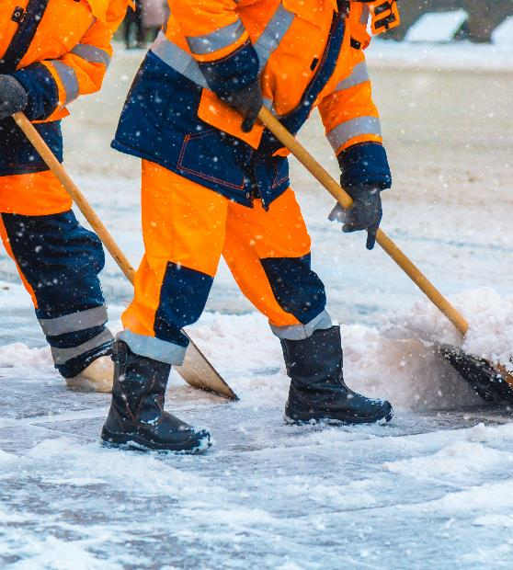
¿Qué es el estrés por frío?
El estrés por frío ocurre cuando la temperatura de la piel, y finalmente la temperatura interna del cuerpo, baja durante la exposición a temperaturas frías
Cuando la temperatura interna del cuerpo disminuye puede causar daños en los tejidos e incluso puede ser mortal
El aumento de la velocidad del viento y la humedad aumentan la pérdida de calor corporal
El descenso significativo de la temperatura exterior aumentará la pérdida de calor corporal
La temperatura interna no debe bajar de 96.8 °F.
Notes:
En entornos fríos, la mayor parte de la energía del cuerpo se utiliza para mantener caliente la temperatura corporal interna.
Con el tiempo, el cuerpo empieza a desplazar el flujo sanguíneo de las extremidades (manos, pies, brazos y piernas) y la piel hacia el interior (pecho y abdomen).
Este desplazamiento hace que la piel y las extremidades descubiertas se enfríen rápidamente, lo que aumenta el riesgo de congelamiento e hipotermia.
El estrés por frío ocurre cuando la temperatura de la piel, y finalmente la temperatura interna del cuerpo, baja durante la exposición a temperaturas frías. Cuando el cuerpo es incapaz de calentarse lo suficiente pueden ocurrir graves problemas de salud.
La pérdida de temperatura corporal puede causar daños en los tejidos e incluso la muerte. El aumento de la velocidad del viento, la humedad y las temperaturas externas mucho más bajas pueden aumentar la pérdida de calor corporal. Según los Valores Límite Umbral ("Threshold Limit Values", TLV®, por su nombre y siglas en inglés) de la Conferencia Americana de Higienistas Industriales Gubernamentales ("American Conference of Governmental Industrial Hygienists", ACGIH®, por su nombre y siglas en inglés), los trabajadores deben protegerse de la exposición al frío para que la temperatura interna no baje de 36 °C (96.8 °F) y para evitar la congelación de las extremidades del cuerpo [ACGIH 2019].
Imagen: Dos trabajadores con ropa de frío quitando nieve.

Slide 46
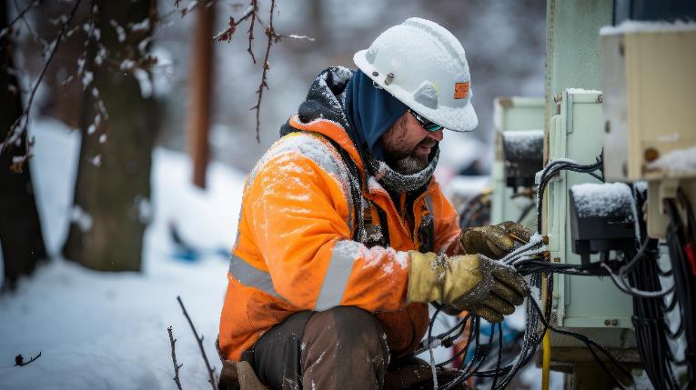
¿Quién corre peligro?
Trabajadores quienes están expuestos al frío extremo o trabajan en ambientes fríos
  —Al aire libre
  —Zonas que se mantienen frías a propósito, mal aisladas o sin calentar
  —Condiciones frías y húmedas
  —Incluye a los trabajadores tanto de interior como de exterior en la industria de fabricación, el transporte, la construcción, la agricultura, el sector marítimo y otras industrias
Notes:
Los trabajadores de interior y exterior, en la industria manufacturera (por ejemplo, en lugares mantenidos fríos a propósito, mal aislados o sin calentar), el transporte, la agricultura, la construcción, el sector marítimo y otras industrias pueden estar expuestos a estrés por frío ambiental que puede provocar malestar térmico y, en algunos casos, incluso lesiones graves, enfermedades o la muerte..
Para los trabajadores que trabajan en interiores, el trabajo en condiciones frías y húmedas puede resultar incómodo y reducir el rendimiento laboral (es decir, disminuir la función cognitiva y la destreza) o provocar enfermedades o lesiones relacionadas con el frío. Las condiciones relacionadas con el frío también pueden empeorar las lesiones musculoesqueléticas y los trastornos vasculares.
Para los trabajadores al aire libre, lo que constituye estrés por frío puede variar según las distintas zonas del país. En regiones donde los trabajadores no están acostumbrados al clima invernal, las temperaturas cercanas al punto de congelación se consideran factores de estrés por frío.
Imagen: Foto de una persona trabajando en equipos eléctricos al aire libre con frío.

Slide 47
Informe de un caso: Congelamiento
En el invierno de 2009, un camionero de 56 años acudió a la sala de emergencias en busca de atención médica [Registro de Traumatismos de Alaska]. Había llegado a Alaska tras un largo viaje por Canadá.
A lo largo de su ruta, se detuvo para cambiar un filtro de combustible. Sin querer, derramó diesel sobre sus guantes, que se le congelaron en las manos mientras trabajaba al aire libre junto a la carretera. Tras llegar a su destino, tuvo que pasar una noche en el hospital recibiendo tratamiento para sus manos congeladas.
Notes:
Lea el informe del caso con los participantes.
Fuente: Prevención de las enfermedades relacionadas con el frío del NIOSH, ( lesiones y muertes entre los trabajadores) (https://www.cdc.gov/niosh/docs/wp-solutions/2019-113/pdfs/2019-113.pdf).

Slide 48
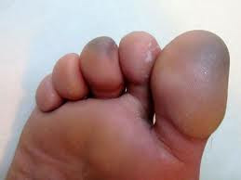
Trastornos de estrés por frío
Hipotermia: temperatura corporal que desciende por debajo de 95°F. Los primeros síntomas son escalofríos, fatiga, pérdida de coordinación y confusión
El congelamiento: es una lesión causada por la congelación de la piel y los tejidos subyacentes que resulta en la pérdida de sensibilidad y color en las zonas afectadas. Puede dañar de forma permanente los tejidos del cuerpo y causar amputaciones.
Notes:
La hipotermia, la congelación, el pie de trinchera y los sabañones son trastornos provocados por el frío.
Hipotermia
Ocurre cuando el cuerpo gasta más calor del que produce. Normalmente ocurre tras una exposición prolongada al frío. La hipotermia se define clínicamente como una temperatura corporal inferior a 95 °F. Los primeros síntomas de la hipotermia incluyen escalofríos, cansancio, pérdida de coordinación, confusión y desorientación. Los síntomas tardíos incluyen ausencia de escalofríos, piel azulada, pupilas dilatadas, pulso y respiración lentos y la pérdida del conocimiento.
El congelamiento
El congelamiento es una lesión causada por la congelación de la piel y los tejidos subyacentes que resulta en la pérdida de sensibilidad y color en las zonas afectadas. El congelamiento puede causar daños permanentes en los tejidos del cuerpo, y los casos graves pueden acabar en amputación. Entre los factores de riesgo de congelación se incluyen el contacto con el metal o el agua, la deshidratación, la diabetes, el tabaquismo, el abuso del alcohol, los medicamentos sedantes o que alteren el juicio y un historial de congelaciones. Los síntomas de congelación en la piel incluyen entumecimiento, hormigueo o escozor, dolor y piel azulada, pálida y cerosa.
Imagen: Foto de un pie con los dedos afectados con congelamiento.

Slide 49
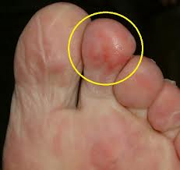
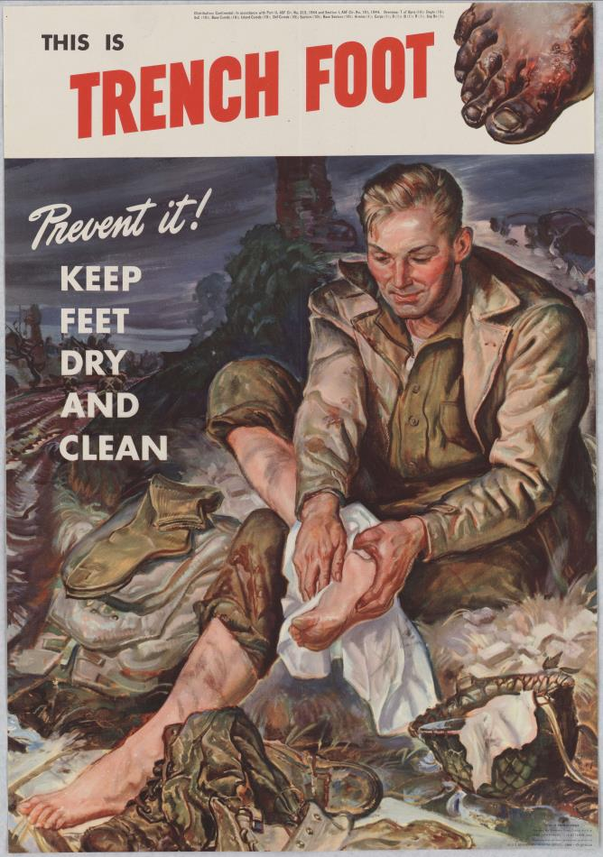
Trastornos por estrés por frío (continuación)
Sabañones: una inflamación dolorosa de las pequeñas venas de la piel que causa enrojecimiento, picazón e hinchazón
Pie de trinchera (síndrome del pie sumergido): ocurre tras una exposición prolongada a condiciones húmedas y frías. Provoca daños en la circulación y la función nerviosa de los pies
Notes:
Sabañones
Los sabañones son la inflamación dolorosa de las pequeñas venas de la piel que ocurre como reacción a la exposición repetida a temperaturas frías pero no heladas. El frío puede dañar de forma permanente las pequeñas venas de la piel, causando enrojecimiento y picazón durante exposiciones adicionales. Los síntomas de los sabañones incluyen enrojecimiento, picazón, posibles ampollas, inflamación y posibles llagas en los casos graves. Los primeros auxilios incluyen calentar lentamente la piel, aplicar cremas con corticosteroides para aliviar el picazón y la inflamación, evitar rascarse la zona afectada y mantener las ampollas y las llagas limpias y cubiertas.
Pie de trinchera
El pie de trinchera es una enfermedad de los pies que ocurre por una prolongada exposición a condiciones húmedas y frías. Ocurre porque los pies mojados pierden calor 25 veces más rápido que los pies secos. A fin de evitar la pérdida de calor, el cuerpo constriñe los vasos sanguíneos de los pies, y por tanto el tejido cutáneo empieza a morir. Esto provoca daños en la circulación y en la función nerviosa de los pies. Puede ocurrir a temperaturas de hasta 60 °F si los pies están constantemente mojados. Los síntomas del pie de trinchera incluyen enrojecimiento de la piel, entumecimiento, calambres en las piernas, hinchazón, dolor con hormigueo, ampollas o llagas, hemorragia bajo la piel y gangrena (por ejemplo, el pie se vuelve morado, azul o gris).
Imagen 1: Un pie con un dedo afectado por sabañones.
Imagen 2: Un cartel advirtiendo el pie de trinchera. El cartel dice: "¡Prevéngalo! Mantenga los pies secos y limpios". Muestra a un soldado secándose los pies. Dominio público.

Slide 50
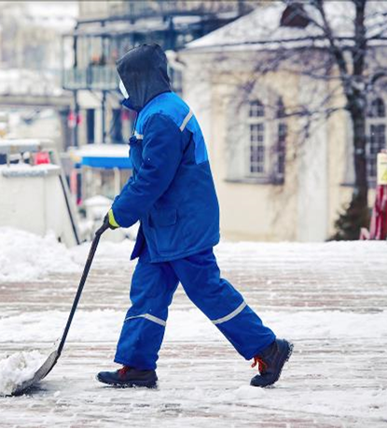
Cómo protegerse del estrés por frío
Ponerse ropa adecuada:
—Varias capas de ropa suelta
—Recuerde: la ropa ajustada reduce la circulación de la sangre a las extremidades
Lleve ropa adicional
—Protéjase las orejas, la cara, las manos y los pies en climas extremadamente fríos o húmedos
—Las botas deben ser impermeables y térmicas
—Use un gorro para reducir la pérdida de calor por la cabeza
Notes:
Para protegerse del estrés por frío, los trabajadores deben:
Ponerse ropa adecuada. Esto incluye ponerse varias capas de ropa suelta. La ropa ajustada reduce la circulación sanguínea a las extremidades y no debe utilizarse.
Asegurarse de que los trabajadores llevan calcetines adicionales; guantes, gorros, chaqueta, cobijas, un cambio de ropa y un termo con líquido caliente.
Las orejas, la cara, las manos y los pies son especialmente vulnerables a las bajas temperaturas y deben protegerse en condiciones de frío y humedad. Las botas deben ser impermeables y térmicas, y deben utilizar gorros para reducir la pérdida de calor por la cabeza.
Imagen: Un trabajador limpiando nieve en una calle.

Slide 51
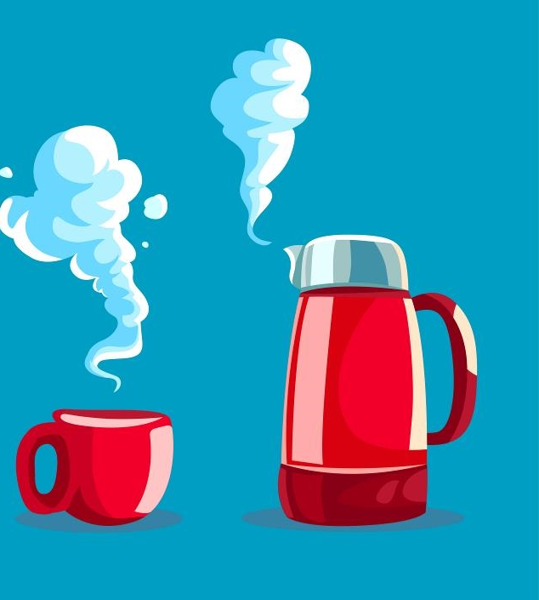
Cómo protegerse del estrés por frío (Cont.)
Descanse en lugares cálidos con regularidad.
Esté atento a su condición física y a la de sus compañeros de equipo
Manténgase hidratado y bien alimentado.
—Tome bebidas calientes (pero tenga cuidado con la cafeína)
—No deje de beber agua
No toque metales fríos ni superficies mojadas con la piel descubierta
Notes:
Para protegerse del estrés por frío, los trabajadores deben:
Descansar regularmente para calentarse.
Estar atentos al estado físico de ellos mismos y de sus compañeros de trabajo.
Mantenerse hidratados bebiendo mucha agua; las bebidas calientes pueden ayudar a aumentar la temperatura del cuerpo. Los trabajadores aún pueden deshidratarse en el frío, así que necesitan seguir hidratándose con agua.
Deben evitar el contacto de la piel descubierta con metales fríos o superficies mojadas.
Imagen: un gráfico que muestra un termo y una taza con una bebida caliente.

Slide 52
Cómo pueden proteger los empleadores a sus trabajadores del estrés por frío
Implantar un programa de prevención de enfermedades y lesiones por frío que incluya:
—La capacitación de los trabajadores sobre los peligros de trabajar en entornos fríos y sobre cómo responder y prevenir el estrés por frío
—La reducción del tiempo que los trabajadores pasan en entornos fríos
—El establecimiento de horarios de trabajo y descanso
—El uso de controles de ingeniería (por ejemplo, calentadores radiantes para proteger las zonas de trabajo del viento)
—El suministro de vestimenta adecuada para el frío
Notes:
El Instituto Nacional de Seguridad y Salud en el Trabajo (NIOSH) recomienda a los patronos que establezcan un programa de prevención de las enfermedades y lesiones causadas por el frío. Éste debe incluir medidas preventivas como el uso de controles de ingeniería, el establecimiento de horarios de trabajo y descanso, la limitación del tiempo que los trabajadores pasan en entornos fríos y la capacitación de los trabajadores sobre los peligros de trabajar en entornos fríos (en un idioma y con un vocabulario que entiendan). Los patronos también deben proporcionar ropa adecuada como gorros, guantes y botas para trabajar en entornos fríos, además de ropa cortavientos en función de la velocidad del viento.
Source: https://www.osha.gov/winter-weather/cold-stress#affected

Slide 53
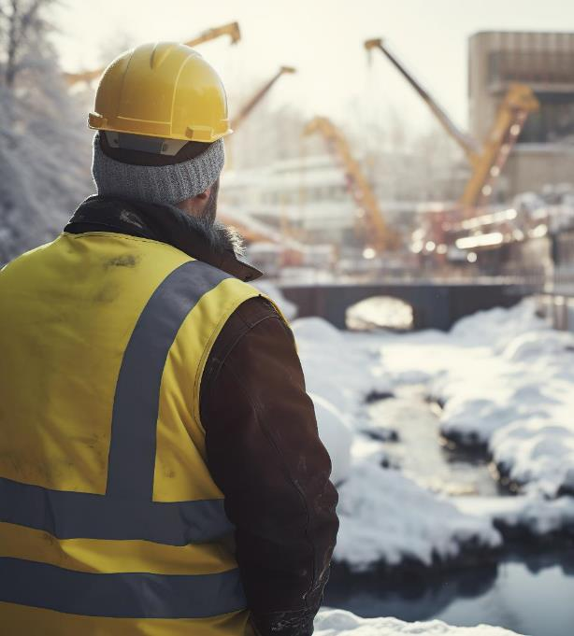
Proteger a los trabajadores del estrés por frío
Establezca un programa de prevención de las enfermedades y lesiones por frío que incluya:
  —Supervisión de los trabajadores en condiciones de frío
  —Sistema de compañeros
  —Garantizar el acceso a áreas cálidas y a lugares donde puedan cambiarse la ropa mojada.
  —Botiquines de primeros auxilios que incluyan termómetros médicos y ambientales y compresas calientes
  —Atención médica a corto plazo
Notes:
El Instituto Nacional de Seguridad y Salud en el Trabajo (NIOSH) recomienda que los patronos establezcan un programa de prevención de las enfermedades y lesiones por frío que incluya medidas preventivas como:
Reduciendo las exigencias físicas de los trabajadores (por ejemplo, empleando a trabajadores de relevo o alternando trabajadores adicionales para trabajos largos y exigentes).
Garantizar el acceso a áreas cálidas y a un lugar donde cambiarse la ropa mojada.
Animando a los empleados a tomar descansos para calentarse cuando sea necesario, supervisando a los trabajadores en condiciones de frío y estableciendo un sistema de compañeros.
Incluir un termómetro médico y ambiental y compresas calientes en los botiquines de primeros auxilios.
Participación conjunta de la gerencia y los empleados en el comité de seguridad.
Cuando un empleado muestre síntomas de posibles enfermedades y lesiones por frío, se llamará a los servicios médicos de emergencia y se tomarán medidas inmediatas.
Fuente: https://www.osha.gov/winter-weather/cold-stress#affected
Foto: Un empleado mirando una obra de construcción que está cubierta de nieve.

Slide 54
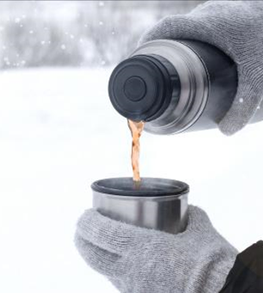
Prácticas de seguridad en el trabajo para prevenir el estrés por frío
Proporcione líquidos calientes y azucarados a los trabajadores
Programar el trabajo pesado durante las horas más calurosas del día
Establezca un sistema de compañeros para que los trabajadores puedan estar pendientes unos de otros.
Reducir las demandas físicas de los trabajadores
  Trabajadores de relevo
  Alternar los trabajadores
Dejar que los trabajadores descansen con frecuencia en zonas cálidas
Aclimatar a los nuevos trabajadores y a los que vuelven después de un tiempo de ausencia
Notes:
Los empleadores deben establecer prácticas de seguridad en el trabajo para prevenir el estrés por frío, que incluyan lo siguiente:
Proporcionar abundantes líquidos azucarados calientes a los trabajadores, ya que es fácil deshidratarse cuando hace frío.
Si es posible, programar el trabajo pesado durante las horas más cálidas del día.
Asignar las tareas por parejas (sistema de compañeros), para que puedan prestarse atención unos a otros en caso de signos de estrés por frío.
Reducir la carga física de los trabajadores (por ejemplo, empleando trabajadores de relevo o alternando trabajadores adicionales durante los trabajos largos y arduos).
Permitir que los trabajadores paren su trabajo si se sienten extremadamente incómodos.
Proporcionar a los trabajadores descansos frecuentes en áreas cálidas.
Aclimatar a los nuevos trabajadores y a los que regresan tras un periodo de ausencia aumentando gradualmente su carga de trabajo y permitiéndoles descansos más frecuentes en zonas cálidas, para que se acostumbren a trabajar en un entorno frío.
Fuente: NIOSH Preventing Cold-Related Illness, Injury, and Death Among Workers (https://www.cdc.gov/niosh/docs/wp-solutions/2019-113/pdfs/2019-113.pdf).
Imagen: Foto de alguien llenando una taza con líquido caliente de un termo mientras está en la nieve.

Slide 55
Revisión de conocimientos: Estrés por frío
Enumere 4 formas en que los trabajadores pueden protegerse del estrés por frío
Enumera 4 prácticas seguras que los empleadores pueden establecer para prevenir el estrés por frío
Notes:
Descansar en lugares cálidos con regularidad, tomar en cuenta su estado físico, llevar ropa adecuada, protegerse los oídos, la cara, las manos y los pies, mantenerse hidratado y bien alimentado, y no tocar superficies metálicas frías o mojadas sin protegerse la piel.
Capacitar a los trabajadores para prevenir el estrés por frío. Programar el trabajo pesado durante las horas más cálidas del día, establecer un sistema de compañeros para que los trabajadores puedan cuidarse unos a otros, reducir las exigencias físicas de los trabajadores. Proporcionar descansos frecuentes en zonas cálidas y dar líquidos calientes y azucarados. Los trabajadores nuevos y los que regresan tras un periodo de ausencia deben aclimatarse.

Slide 56
Recursos sobre el estrés por frío para trabajadores y empleadores
OSHA Página sobre el tiempo invernal: https://www.osha.gov/winter-weather/cold-stress
Tarjeta informativa de la OSHA sobre la protección de los trabajadores contra el estrés por frío: https://www.osha.gov/sites/default/files/publications/OSHA3156.pdf
Calculadora de la sensación térmica del Servicio Meteorológico Nacional (NWS): https://www.weather.gov/safety/cold-wind-chill-chart
Página sobre estrés por frío del Instituto Nacional de Salud y Seguridad (NIOSH): Estrés por frío | NIOSH | CDC
Notes:
Existen numerosos recursos para la prevención del estrés por frío, tanto para trabajadores como para empleadores, entre ellos:
La página de la OSHA sobre el tiempo invernal
La tarjeta informativa de la OSHA sobre la protección de los trabajadores contra el estrés por frío
La calculadora de la sensación térmica del Servicio Meteorológico Nacional (NWS) y
La página del NIOSH sobre el estrés por frío.
*Nota: La sensación térmica es el término utilizado para explicar la rapidez con la que el cuerpo pierde calor por el efecto combinado de la baja temperatura del aire y la velocidad del viento. Es como se siente la temperatura del aire en la piel humana. Con la calculadora, los trabajadores y los patronos pueden introducir la temperatura del aire y la velocidad del viento, y la calculadora dará la temperatura de sensación térmica.

Slide 57
¿Preguntas?

